Slide 1
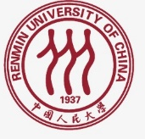
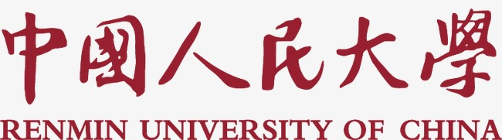
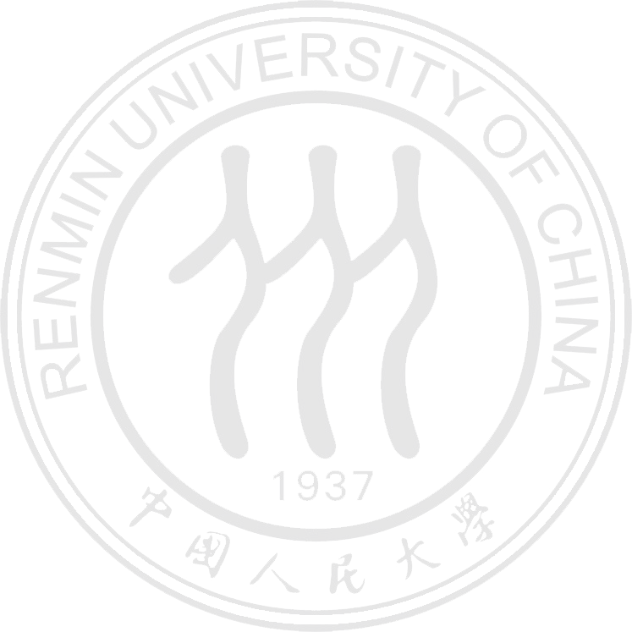
“教育、科技、人才”
三者一体统筹的痛点与堵点以及应对
程达
2024年3月

Slide 2
目录
1
教育、科技、人才一体统筹推进
三者一体的痛点和堵点
如何疏通痛点和堵点
2
3

Slide 3
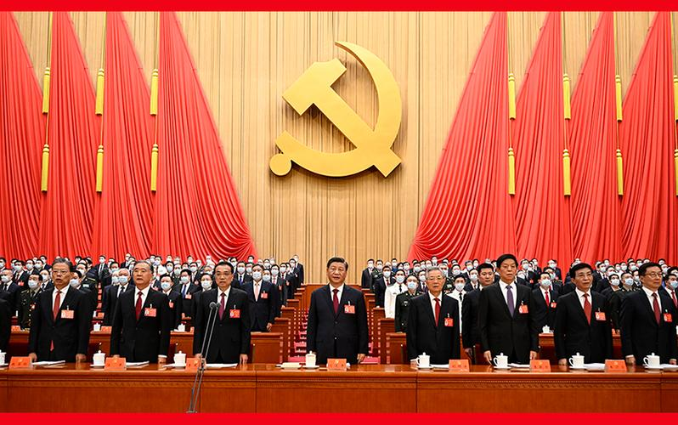
教育、科技、人才一体统筹推进
二十大报告：
教育、科技、人才是全面建设社会主义现代化国家的基础性、战略性支撑。必须坚持科技是第一生产力、人才是第一资源、创新是第一动力，深入实施科教兴国战略、人才强国战略、创新驱动发展战略，开辟发展新领域新赛道，不断塑造发展新动能新优势。
党的二十大首次将教育、科技、人才工作单列成章，统筹谋划、一体部署
教育
三者一体
科技
人才

Slide 4
“三者一体”的理论从哪而来？
新民主主义革命时期：教育、科技、人才分立为革命服务
教育是革命武器，指导教育战线和路线
科技服务军事建设与人民安全保障，注重实用性
人才观解决依靠谁革命，农村根据地革命队伍，抗战人才保障等问题
社会主义革命与建设时期：单向度线性影响，“三者一体”初生萌芽
现代化探索遵循教育发展科学技术培养人才的逻辑理路
培养科研人才和新生力量，发挥知识分子作用，向现代科学进军
改革开放和社会主义现代化建设时期：联动整合发展，“三者一体”初步形成
十二大：首次将教育、科学作为国家经济发展战略重点
十三大：把发展科学技术和教育事业放在首位，使经济建设转移到依靠科技进步和提高劳动者素质的轨道上来
十四大：明确教育在社会主义现代化建设中优先发展战略地位。
科教兴国战略：全面落实科学技术是第一生产力的思想，坚持教育为本，把科技和教育摆在经济、社会发展的重要位置
人才强国：实施科教兴国战略，关键是人才……人才是最宝贵最重要的资源

Slide 5
进入新时代：创新连接交互，“三者一体”正式形成
三大战略：
建设教育强国、科技强国、人才强国具有内在一致性和相互支撑性，要把三者有机结合起来、一体统筹推进，形成推动高质量发展的倍增效应。
——习近平在中共中央政治局第五次集体学习时强调
三个第一：
必须坚持科技是第一生产力、人才是第一资源、创新是第一动力。
——习近平在二十大报告中强调
三大目标：
加快建设教育强国、科技强国、人才强国”，这是全面建成社会主义现代化强国背景下党中央作出的重大战略部署和战略选择。
——习近平在二十大报告中强调
三大方法论：
我们要坚持教育优先发展、科技自立自强、人才引领驱动
——习近平在二十大报告中强调

Slide 6
教育、科技、人才一体统筹推进
教育：“三者一体”的前提与根本，奠定坚固度
教育积累创新成果、优化科学技术
教育培养科技人才为发展提供创新主体与动力
科技：“三者一体”的支撑与动力，增加协调度
科技深刻影响教育:科技作为第一生产力决定教育发展的程度水平；科技促进教育公平；新科技催生教育革新浪潮
科技精神具有育人功能：科研攻关掌握核心技术是艰巨而持久的过程，凝结科技精神，这促使拔尖创新人才强健体魄、磨砺品格、锻造素养、全面发展，是人才培养的重要评价指标
人才：“三者一体”的主体与目的，保持持续度
培养和塑造人才是教育的目标与结果
人才是科技创新驱动的主体主力
创新：“三者一体”的连接点，确保流畅度
创新是国际竞争实质，是民族进步灵魂，是国家兴旺发达的不竭动力，是中华民族最深沉的民族禀赋。创新核心是科技创新，创新驱动实质是人才驱动，建设创新型人才队伍

Slide 7
目录
1
教育、科技、人才一体统筹推进
三者一体的痛点和堵点
如何疏通痛点和堵点
2
3

Slide 8
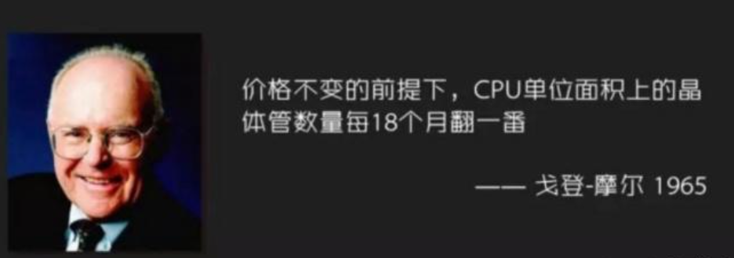
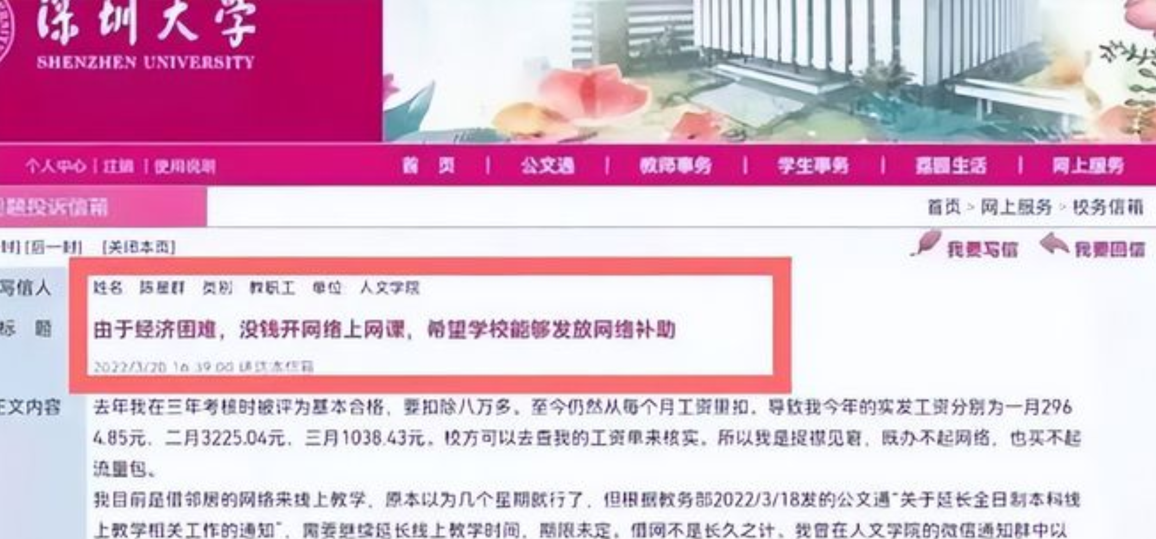
教育、科技、人才的价值取向上有一定差异
教育：总体保存性
重复：教育的一大特点就在于重复，重复把前人的知识经验用授受的方式教给正在成长发展过程中的青少年，尤其是在中小学教育中，一般表现为把昨天的知识教给今天的学生，让他面对明天的未来
自我保守：一方面教育传递的大多是既定的知识、成熟的学术体系，往往在“文以载道”中走向自我保守甚至相对封闭；另一方面教育者与受教育者结成的是相对固定的关系，在日复一日的交往活动中既稳定了教育的微观结构也导致了相互关系的形式化
科技：创造与创新
更新迭代：人类的科学技术知识，19世纪每50年增加一倍，20世纪中叶每10年增加一倍，当前是每3—5年增加一倍。近30多年来，人类所取得的科技新发现、新发明、新成果，比过去2000年的总和还要多。创造与创新是科技的内生动力，也是现代化的核心力量。
人才：环境选择性
习近平总书记曾深刻指出，“环境好，则人才聚、事业兴；环境不好，则人才散、事业衰。” 在现代化建设中，人才对发展的环境有着特定的要求，宽松、适宜的环境有利于创新精神和创造能力的发展，能够充分释放人才自身的聪明才智。

Slide 9
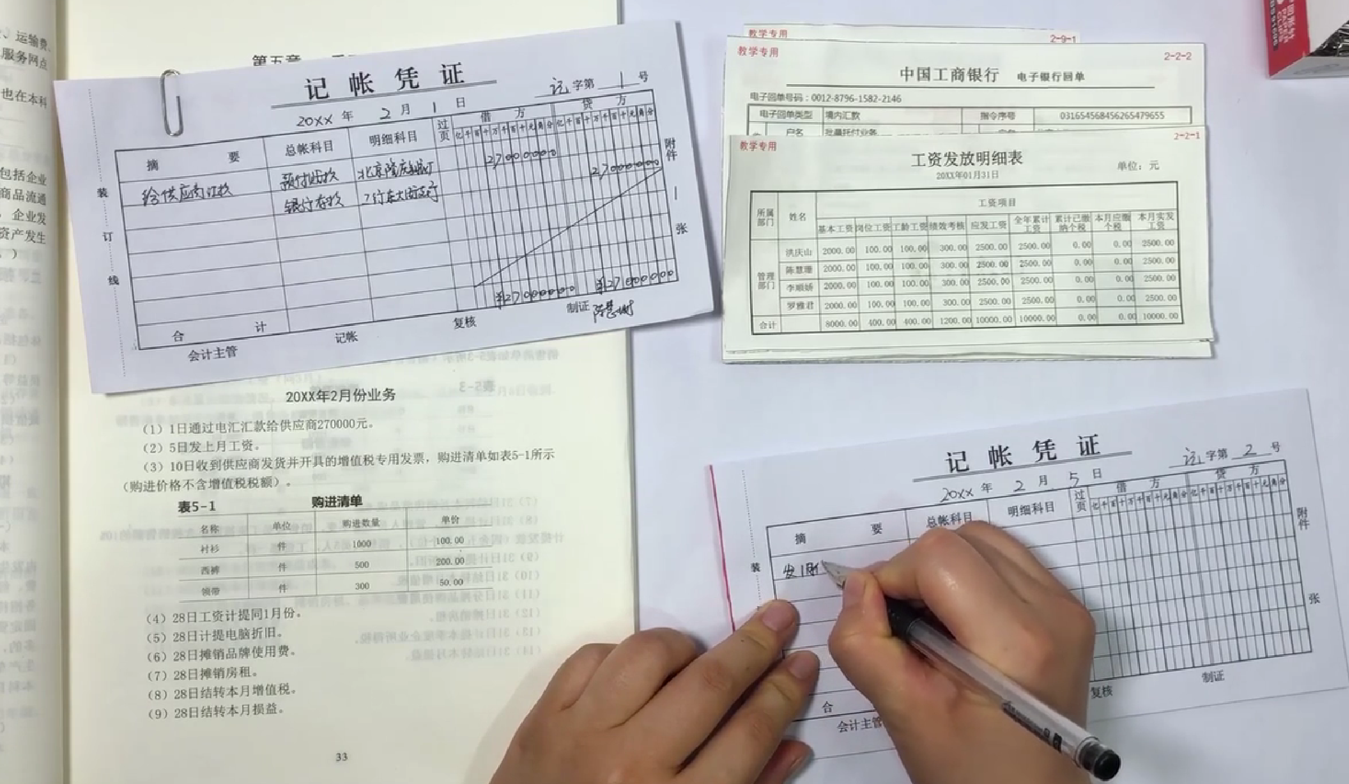

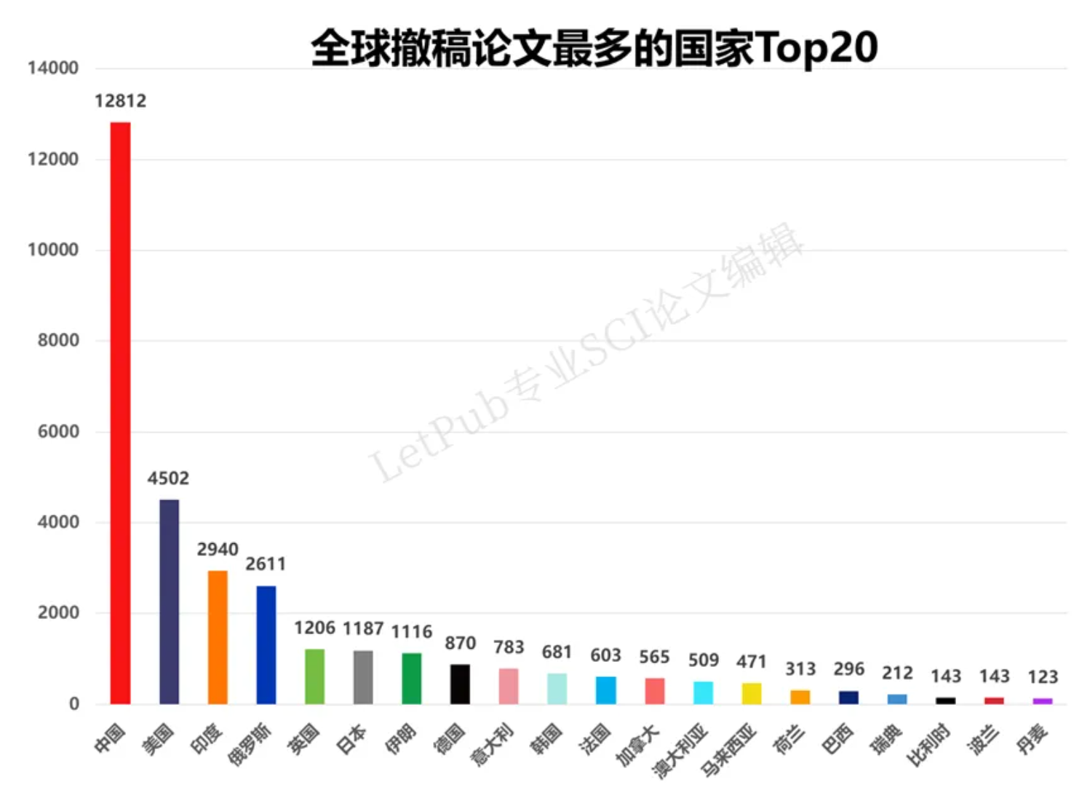

教育高质量供给有待进一步完善
教育模式落后于科技和产业发展要求
学的用不上，用的没学过：高等教育专业设置、培养模式滞后于科技创新和产业发展需求，学科优势与产业发展的匹配度不高，存在毕业生“学的用不上、用的没学过”等现实。学生毕业后不能直接满足企业的研发和生产需求，一般需要工作 2—3 年方能真正胜任岗位。
师资水平与能力发挥不够
科研评价标准不合理：由于激励机制不完善，对前期投入大、回报周期长的基础研究领域科研人员支持条件不够，科研育才作用发挥不够; 科研评价依然普遍运用按照科研成果数量“记工分”：大家更愿意选择风险小、短平快的科研方向，这不但不利于形成“宁要光荣的失败，不要平庸的成功”的体制机制和创新环境
重科研，轻教学：目前仍然存在的“唯论文”考核导向也在一定程度上带来重科研轻教学的问题，导致教师不愿从事教学工作或无法充分发挥其作用，影响了育人与科技创新融合的深度和广度

Slide 10
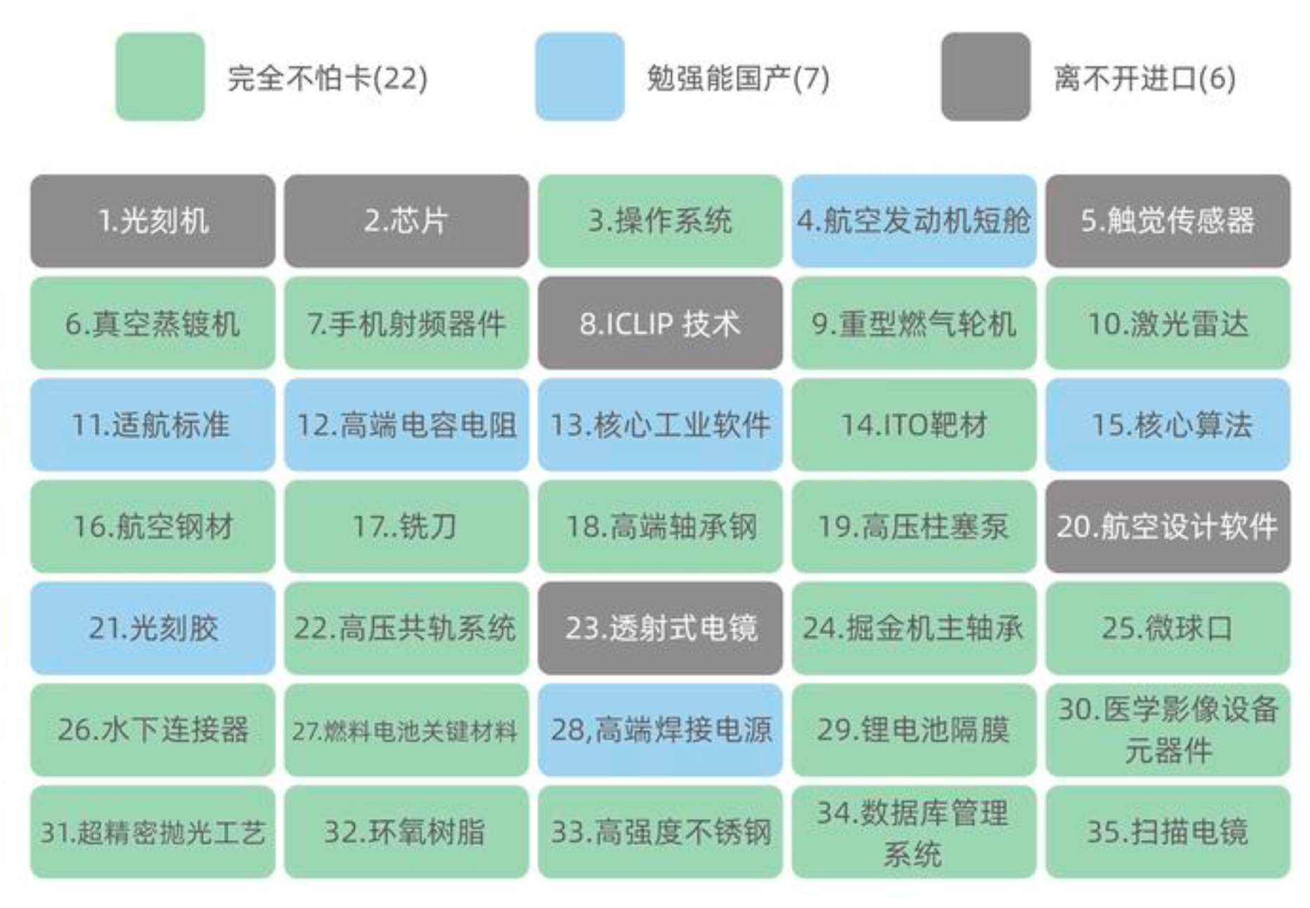
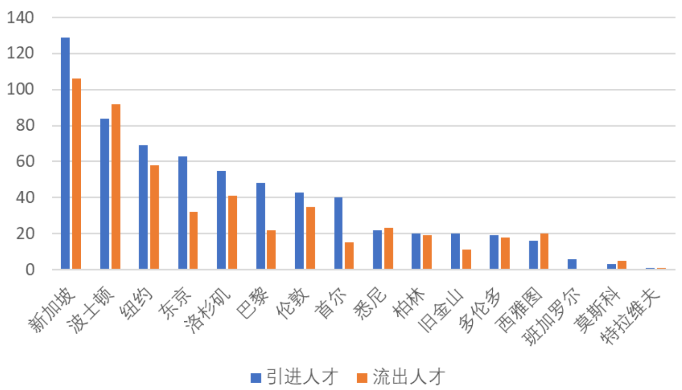
创新人才队伍结构不够合理
国家战略人才力量不足
我国战略科学家、科技领军人才仍较匮乏，导致对科技发展的前瞻性布局和资源优化配置的决策支撑能力不够。我国的产业技术人才、高素质劳动者有效供给不足。目前我国各个领域中众多的“卡脖子”技术，很多不是技术本身的突破，而是缺少一支业务精湛的卓越工程师、工匠和高技能人才队伍。
国际人才集聚存在短板
当前我国尚未成为全球人才首选地，瑞士洛桑管理学院《2023 年 IMD 世界人才排名报告》显示，在全世界 64 个经济体之中，我国的人才竞争力排在第 41 位，其中“吸引和留住人才”指标仅排在第 52 位。硅谷指数显示，2018 年硅谷地区外国出生的居民占硅谷人口高达 39%，回到家中讲英语之外语言的居民占 51%。工作年龄段( 25—44 岁) 的新技术人才有 67%来自亚洲，其中大部分来自印度和中国。在人口结构中，亚洲人最多，占 35%，超过了白人的 33%。北京、上海等城市外籍人才占比远低于世界其他主要城市，“聚天下英才而用之”的局面尚未形成。

Slide 11
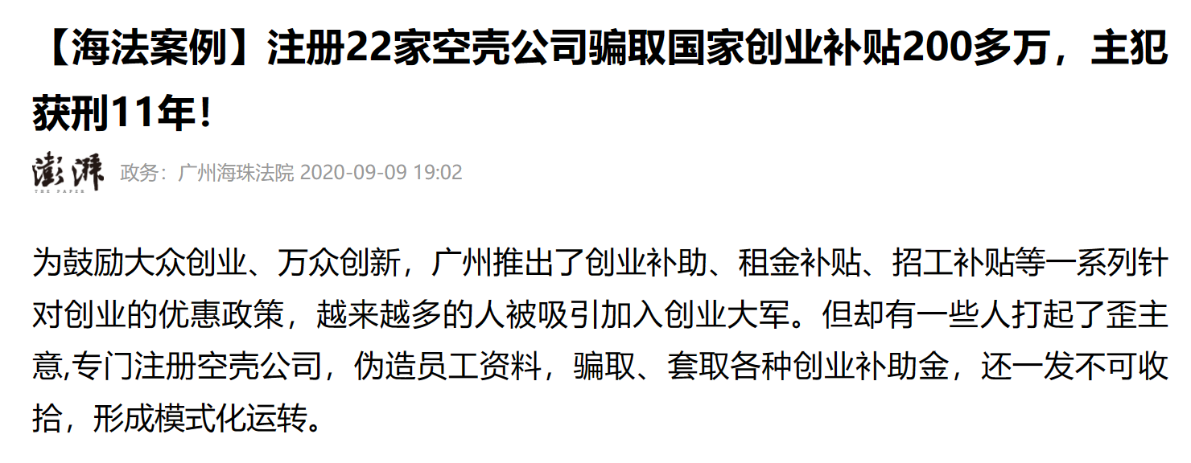
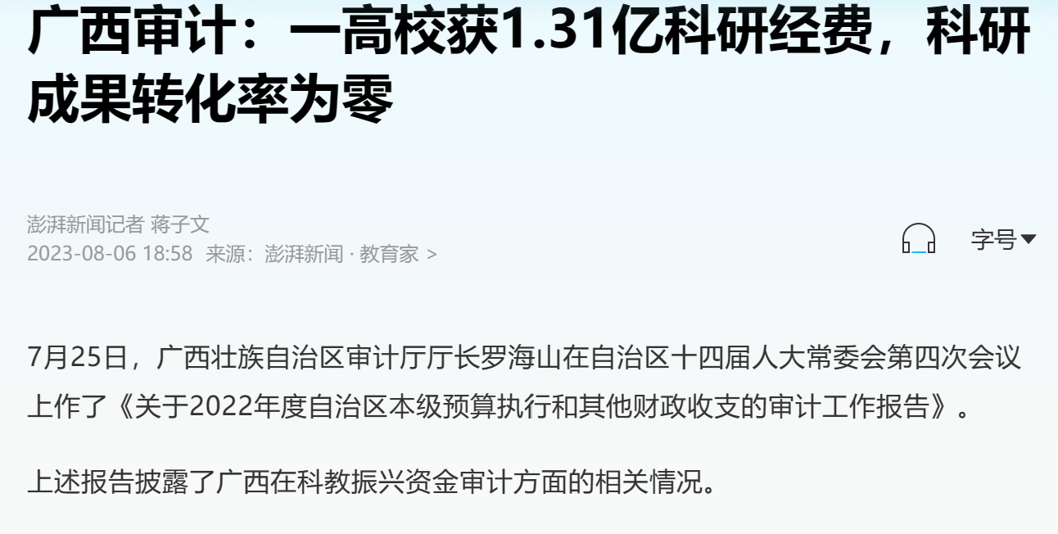
创新生态要素和主体协同机制有待加强
国家战略科技力量之间缺乏高效协同联动
科研院所与企业缺乏联动：高校之间、高校与科研院所、企业之间缺乏有效协同联动，科研组织的体系化水平有待进一步提高，策划和承担国家重大科技任务还不足，高水平科技智库咨询作用还不大
创新链与产业链脱钩：产业界对知识产权尊重不够，导致高校和科研院所与企业及企业家或者投资人之间存在较大程度的信任缺失，影响了创新链和产业链之间的融合发展。一些行业龙头企业通过成立专门的研究院攻关共性技术，但由于理论积累和人才储备不够，攻关效果不尽人意。
科研投入效率效果有待提高
补贴未转化为成果：资助方式多是“前补贴” : 企业为获得补贴而想方设法满足条件立项目，拿到补贴后挪作他用，或由于人才、技术储备不足等原因无力研发，没有真正推动国家战略导向的科技创新
科研封闭低效：科研基础设施开放共享不够，重复、分散、封闭、低效等现象仍然存在，国家级重大科研平台向企业开放共享不够，高校、科研院所科研设施、人才等对企业开放度不足。

Slide 12
目录
1
教育、科技、人才一体统筹推进
三者一体的痛点和堵点
如何疏通痛点和堵点
2
3

Slide 13
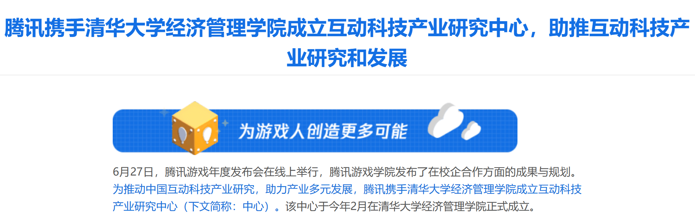
强化教育为现代化建设提供人才支撑的战略导向
将创新人才的培养目标前置并渗透至整个教育体系
义务教育阶段开展通识教育：人才质量的高低与基础教育质量密不可分。在中小学普遍开展通识教育，在减负的同时加强科学素养的培养，注重科学探索的过程和学生创新能力的潜力开发，帮助学生追求科学精神，形成独立思考以及分析、观察和实验的能力。
强化人才联合融通培养力度
改革高校人才培养模式：加强与各类高技术企业及众创空间、孵化器的合作，对培养应用人才为主的高校要求导师要有产业工作经验，鼓励学生自主开展创新性研究。打造卓越工程师学院和未来技术学院，面向产业、企业创新需要调整高校学科设置和教学内容，探索建立专业贯通式培养机制，推动产学研一体化融合。
把科技创新教育贯穿在校教育全程：做好联合培养人才质量评估工作，逐步强化企业卓越工程师培养主体地位。鼓励企业凝练源于生产实际的难题定期向高校发布，锻炼学生适应产业环境和岗位职责的能力。企业、优势高校和研发机构应有计划地选派重点培养的技术骨干和领军苗子进行相互之间的“访学交流”，提升对产学研各环节的敏锐度，面向真场景、解决真问题、实现真效益。
加强企业主导的产学研深度融合，强化目标导向，提高科技成果转化和产业化水平。
——二十大报告

Slide 14
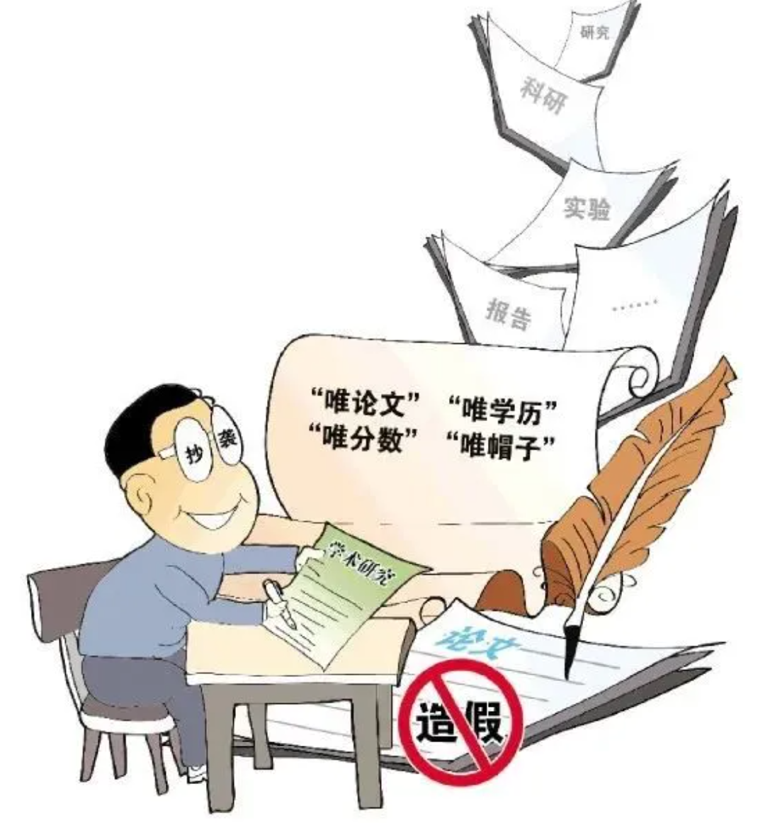
强化高素质人才队伍建设
吸引优秀人才从事教育
坚持教育者先受教育，让教师更好担当起学生健康成长指导者和引路人的责任。提升教师社会地位，完善吸引优秀人才从事教育的体制机制，推动政策、资源、投入进一步向教师倾斜，吸引更多的优秀人才从事教育事业。高校要加大产业优秀人才的引进力度，提高高校师资队伍的国际化、工程化水平。
淡化“帽子”强化责任担当
地方政府应制定更有针对性的产业引才聚才政策，打破传统的人才引进机制，坚决“破五唯”，不拘一格引才用才，鼓励有志于教书育人的高端人才以全职或兼职的方式到高校任教，引进产业界有丰富工程经验的资深工程师，让他们在教学科研一线将先进的工程理念和技术传授给学生，真正做到“名师出高徒”。将解决问题的重要程度作为衡量科研价值的重要标准。将完成企业重大项目、解决产业关键核心技术难题作为对高校科研院所人才评价的重要指标，并把高校、科研院所服务产业发展成效纳入考核体系。
今天的学生就是未来实现中华民族伟大复兴中国梦的主力军，广大教师就是打造这支中华民族‘梦之队’的筑梦人”。
——习近平

Slide 15
打好政府和市场组合拳创新组织模式
政策的连续性和精准性
根据不同行业、不同技术阶段特点分类施策，减少对微观主体技术创新过细的政府干预。面向世界科技前沿和国家重大战略需求，探索国家主导的协同攻关模式，依托国家战略科技力量，开展跨部门、跨主体、跨学科的攻关; 面向经济主战场的“卡脖子”核心关键技术难题，探索“政府推动、企业为主、市场运作”联合攻关模式，依托国家产业技术创新基金，发挥市场决定性作用，构建优势互补、利益共享的创新联合体
新型举国体制
新型举国体制绝不是新的国有体制，民营企业科技创新主体地位同样不可忽视。要坚持做到“两个毫不动摇”，处理好国有企业与民营企业的关系，给民营企业家足够的安全感。要充分发挥民营经济的“五六七八九”作用，把习近平总书记关于支持民营经济发展的要求、国家出台的系列支持政策落实到位，尤其要力戒在“招投标”等直接关系企业生存与发展等重要工作中用企业所有制划线。同时，要在巡视、巡察、审计、督查等工作中切实落实公平对待国有企业和民营企业的要求。
完善监管执法体系。加强监管标准化规范化建设，依法公开监管标准和规则，增强监管制度和政策的稳定性、可预期性。
——《中共中央国务院关于促进民营经济发展壮大的意见》
“完善党中央对科技工作统一领导的体制，健全新型举国体制”。
——习近平总书记在党的二十大报告中强调：

Slide 16
加强顶层设计、统筹规划，构建多元主体互动的协同治理体系
一是建立健全三者一体化的协调发展机制。从中央和地方两个层面上需要进一步完善领导体制机制，将三者纳入统一的领导责任范畴。比如，可以考虑将中央教育工作领导小组、中央人才工作领导小组、国家科技工作领导小组加以整合，组建中央教育、科学、人才工作委员会，加大中央层面上的协调统筹力度。
二是建立健全三者一体化发展的政策法规体系。经过长期的努力，我国教育法规体系、科技法规体系、人才法律法规已相对较为完备，但这些法律大多是着眼于本领域、本行业内部行为的规范制定的，在适用范围上有局限性，相互之间也缺乏必要的衔接，更缺少对三者一体化发展的法律规定。
三是建立三大领域之间领导干部的交流制度和机制。干部交流是推进教育、科技、人才一体化发展的重要举措，也是推进三者成为合力共同支撑现代化强国建设的关键方式。除按照《党政领导干部选拔任用工作条例》相关要求开展干部交流外，还应该注重将交流的范围在这三个领域之间交互进行。
中央教育工作领导小组
三者一体
中央人才工作领导小组
国家科技工作领导小组

Slide 17
谢谢！
程达
2024年3月

